Slide 1
SEJOUR FINLANDE 24 mars au 11 avril 2014
MÄNTSÄLÄ
JÄRVENPÄÄ

Slide 2
LUNDI 24 MARS
Départ du CFA à 7H30 direction Roissy
Départ 12H20
3 cuisiniers
2 cuisinières
1 serveuse
4 charpentiers
2 menuisiers fabricants
Encadrants : M Cadiot BTP CFA du Loiret & Mme Krupa CFA de la CM d’Orléans

Slide 3
Arrivée à Vantaa
Katriina, Vesa & Kari nous attendaient pour nous emmener sur les deux lieux d’hébergement et de travail :
Mme Krupa et 4 de ses jeunes à Järvenpää avec Katriina
M Cadiot avec les charpentiers, menuisiers, une cuisinière et une serveuse à Mäntsälä avec Vesa & Katriina

Slide 4
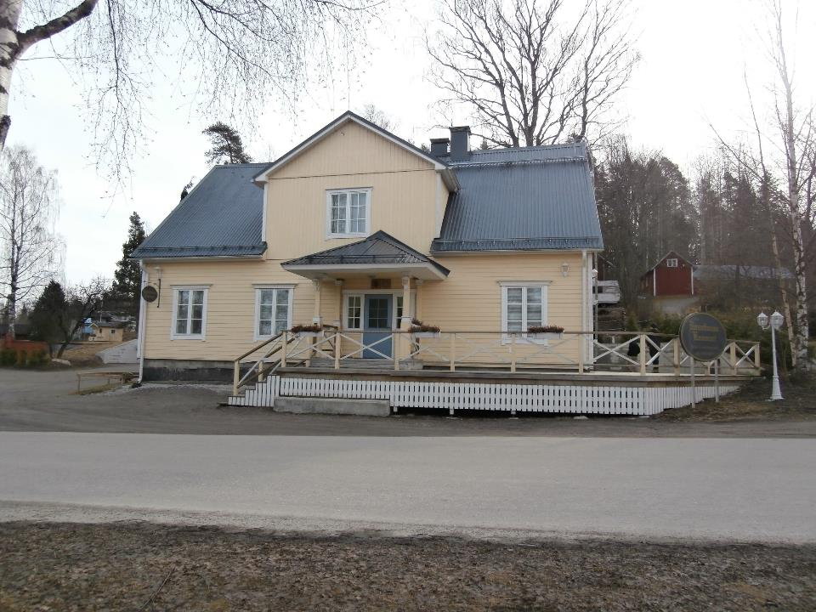
MÄNTSÄLÄ l’hébergement
Le groupe est logé dans une résidence de chambre d’hôtes.
Le nouveau propriétaire a tout rénové en 2012

Slide 5
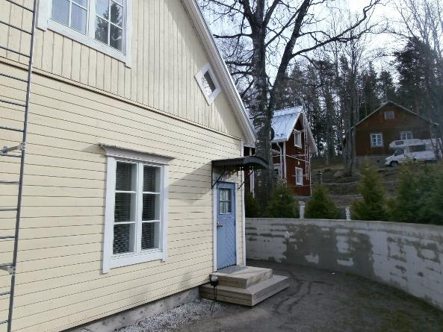
Notre entrée
Pour les fumeurs

Slide 6
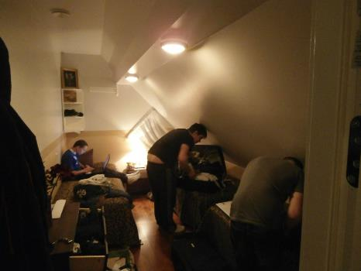
La pièce à vivre
On s’installe

Slide 7
La soirée (qui commence tôt en Finlande)
Repas dans un restaurant à Mäntsälä : pizza pour tout le monde
Courses pour les petits déjeuners à City-Market

Slide 8
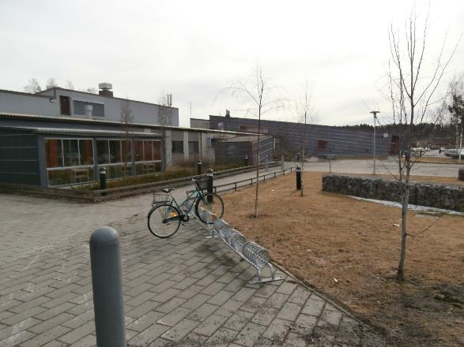
Mardi 25 mars
Entrée de l’école
Visite de l’école Keuda à 10H
Restaurant d’application

Slide 10
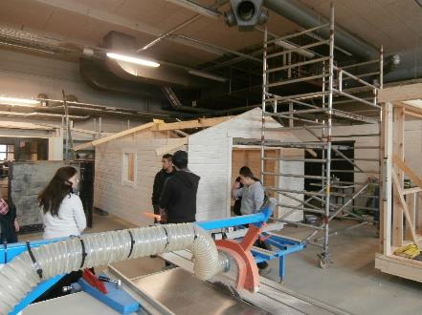
L’atelier de charpente-menuiserie
Réalisations des étudiants de Keuda

Slide 11
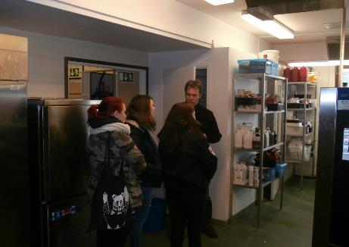
Le laboratoire des cuisiniers
Vera et Kari

Slide 12
Le restaurant d’application

Slide 13
La salle de technologie de Vesa
Un beau TBI
Un bel écran

Slide 14
La formation à Keuda
3 ans de formation
50% du temps en atelier ou chantier-école
2 premières semaines en atelier : découverte de la réalité du métier
6 semaines en technologie

Slide 15
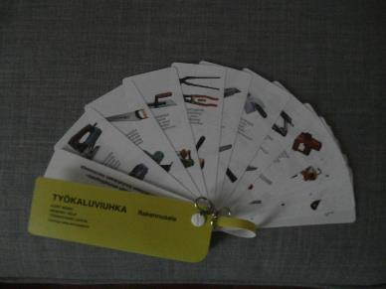
Distribution des tenues et la Sécurité
1 chasuble Keuda
1 casque obligatoire sur les chantiers
Casque anti-bruit
1 marteau
1 couteau
Le portfolio de Kristina

Slide 16
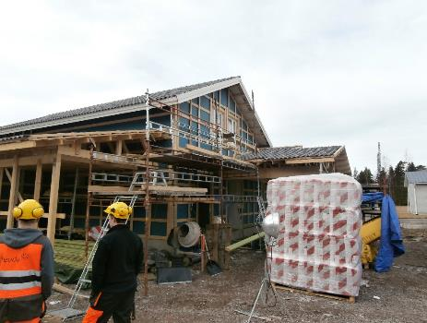
Les chantiers
Construction débutée à l’automne dernier
Bardage extérieur à poser
Intérieur à faire
Responsable du chantier Anu

Slide 17
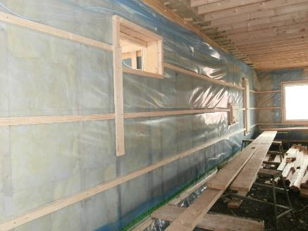
L’intérieur

Slide 18
Le plan

Slide 19
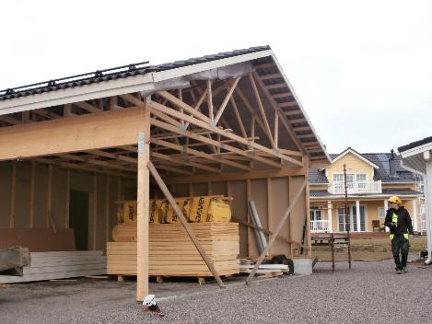
Un peu de manutention sur un autre chantier

Slide 20
Match de Hockey Keuda / Lycée de Mäntsälä
A 13 heures, nous étions invités avec l’école a assisté au match annuel entre l’équipe de l’école de Keuda et celle du lycée.
Match « animé » et « amicale » heureusement que deux périodes
Résultat : 7-5 pour Keuda (3-0/4-5)
12 minutes / 10 minutes de pénalités avec chacun 1 expulsion définitive

Slide 21
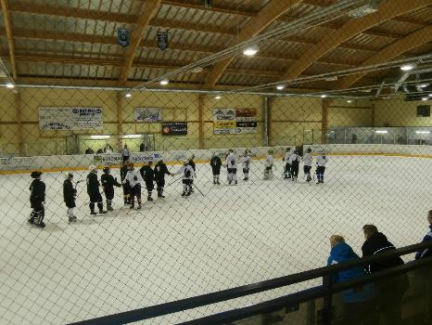
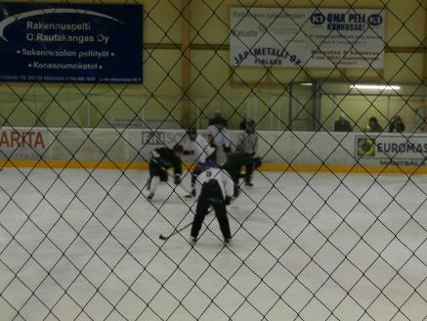

Slide 22
Les premières impressions
Travail 8H30 / 11H30
Repas entre 11 H / 11H30 et sans dessert.
Fin des cours à 15H45
Beaucoup de travail en autonomie

